Slide 1

百问网LVGL(v8)课程
6-4_通过FreeType显示字体(lv_freetype)
讲师：biubiu
韦东山·监制

Slide 2
Windows+LVGL+FreeType

Slide 3
FreeType是什么
FreeType是一个开源免费的用于渲染字体的软件库，它提供统一的接口来访问多种字体格式文件，从而实现矢量字体显示。它使用C语言编写的，设计得小巧、高效、高度可定制和便携，同时能够生成大多数矢量和位图字体格式的高质量输出（字形图像）。
FreeType官方资料
官网：https://freetype.org
Github源码仓库：https://github.com/freetype/freetype
Gitlab源码仓库：https://gitlab.freedesktop.org/freetype/freetype

Slide 4
lv_freetype文档地址
百问网lvgl中文版本(v8.2)： http://lvgl.100ask.net/8.2/libs/freetype.html
百问网lvgl英文原版最新版(master)： http://lvgl.100ask.net/master/libs/freetype.html
LVGL官方英文原版(v8.2) ：https://docs.lvgl.io/8.2/libs/freetype.html
LVGL官方最新版本(master) ：https://docs.lvgl.io/master/libs/freetype.html

Slide 5
获取编译好的FreeType库
Github：https://github.com/100askTeam/lv_100ask_freetype
Gitee：https://gitee.com/weidongshan/lv_100ask_freetype

Slide 6
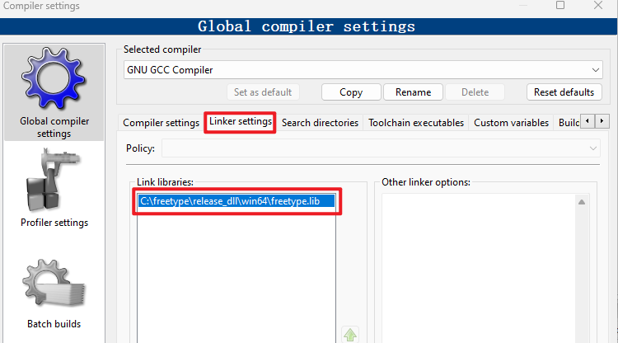
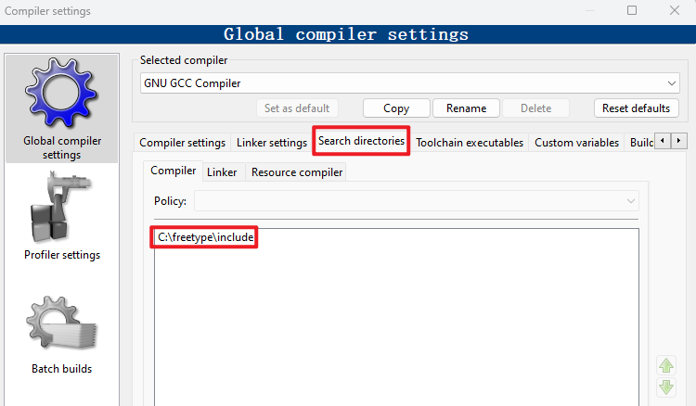
CodeBlocks配置
将 lv_100ask_freetype.zip 解压
然后将 freetype-windows-binaries 目录下的内容复制到 C盘的 freetype 目录下。
Windows配置
将 C:\freetype\release_dll\win64\freetype.dll 复制到 C:\Windows 目录下。

Slide 7
ESP32+LVGL+FreeType

Slide 8
TODO（待续…）

Slide 9
Linux+LVGL+FreeType

Slide 10
TODO（待续…）

Slide 11
感谢观看
祝学习顺利
LVGL官网：https://lvgl.io
LVGL官方文档：https://docs.lvgl.io
LVGL官方论坛：https://forum.lvgl.io
百问网LVGL中文站点：http://lvgl.100ask.net
百问网论坛：https://forums.100ask.net
百问网淘宝店铺：https://100ask.taobao.com

